Slide 1
Бази даних. Означення і властивості бази даних.
Термін "база даних" почав застосовуватися з 1963 р. і записувався англійською як data base. З розвитком обчислювальної техніки ці два слова були з’єднані (database). Один із розробників теорії баз даних, Інгліс, у 1972 р. дав таке визначення: база даних - сукупність збережених операційних даних, що використовуються прикладними системами деякого підприємства.
База даних (БД) - це пойменована сукупність даних, організованих за певними правилами, що передбачають загальні принципи опису, зберігання і маніпулювання даними, незалежно від прикладних програм.
Користувачі БД можуть:
■ додавати нові порожні файли в базу даних;
■ вставляти нові дані в існуючі файли;
■ отримувати дані з існуючих файлів;
■ видаляти дані з існуючих файлів;
■ змінювати дані в існуючих файлах;
■ видаляти існуючі файли з бази даних.

Slide 2
Історія
1960-ті рр. розробка перших БД. (COnference on DAta SYstems Languages — Конференція по мовам систем обробки даних) — організація заснована у 1959 році для розробки стандартних мов програмування, які можуть бути використані на різних комп'ютерах. Мета - сприяння більш ефективному аналізу, проектуванню та впровадженню систем обробки данних. Організація видавала специфікації на різних мовах протягом багатьох років, використовуючи для їх формальної стандартизації офіційні органи стандартизації (ISO, ANSI ).
CODASYL — мережева модель даних та одночасно незалежна розробка ієрархічної БД фірмою North American Rockwell. Відома завдяки публікації у 1969 році однією з робочих груп CODASYL — Data Base Task Group (DBTG) специфікацій розширення COBOL для обробки баз даних. Визначала декілька окремих мов: мова опису даних (Data Definition Language – DDL) для схеми бази даних і мова маніпулювання даними (Data Manipulation Language– DML) для вибору, вставки, видалення і оновлення даних в базі даних. Ідея незалежної мови баз даних, що отримала розвиток завдяки пропаганді IBM, яка просувала свою розробку - PL/I (Programming Language One).

Slide 3
Історія
1970-ті рр. наукове обґрунтування Едгаром Ф.Коддом основ реляційної моделі. Уперше використано у БД Ingres (Університет Каліфорнії Берклі) та System R (IBM), що були лише дослідними прототипами, анонсованими протягом 1976 р. дослідницький проект лабораторії Сан-Хосе IBM був тестовим: це була перша реалізація SQL, яка потім стала стандартом мов запитів до реляційних даних. Показала добру продуктивність обробки транзакцій реляційними скбд.
1980-ті рр. поява перших комерційних версій реляційних БД Oracle та DB2. Реляційні БД починають успішно витісняти мережеві та ієрархічні. Дослідження децентралізованих (розподілених) систем БД, не відіграють особливої ролі на ринку БД.
1990-ті рр. увага науковців спрямовується на об'єктно-орієнтовані БД, які знайшли застосування в першу чергу в тих галузях, де використовуються комплексні дані: інженерні, мультимедійні БД.
2000-ні рр. головним нововведенням є підтримка та застосування XML у БД. Розробники комерційних БД, які панували на ринку у 1990-их рр., отримують все більшу конкуренцію з боку руху відкритого програмного забезпечення. Реакцією на це стає поява безкоштовних версій комерційних БД.

Slide 4
Сфери використання баз даних
автоматизовані системи обліку ;
реєстри та каталоги;
геоінформаційні системи;
лінгвістичні бази даних (машинні словники);
бази даних транспортних систем;
системи керування вмістом Інтернет-сайтів, які зберігають у базах даних інформацію про web-сторінки сайту ( Joomla! та WordPress).
Згідно міжнародних стандартів:
База даних - сукупність даних, що зберігаються у відповідності зі схемою даних, маніпулювання якими відбувається згідно з правилами засобів моделювання даних. (ISO / IEC TR 10032:2003)
База даних - сукупність даних, організованих відповідно до концептуальної структури, яка описує характеристики цих даних і взаємовідносини між ними, причому така сукупність даних, яка підтримує одну або більше областей застосування (ISO / IEC 2382-1:1993 )
Літературні джерела :
База даних - деякий набір перманентних (постійно збережених) даних, що використовуються прикладними програмними системами організації. (К.Дейт)
База даних – спільно використовуваний набір логічно пов‘язаних даних (та опис цих даних), що призначений для задоволення інформаційних потреб організації. (Т. Коноллі , К.Бегг)

Slide 5
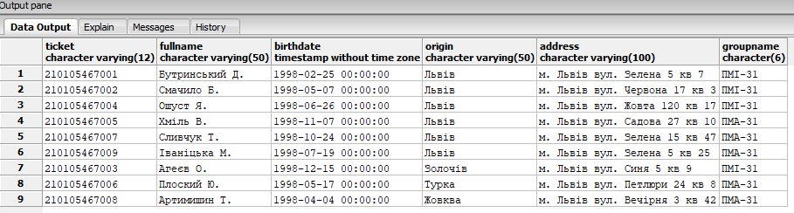
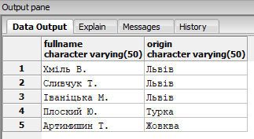
Таблиця STUDENTS
SELECT fullname, origin FROM STUDENTS WHERE groupname = 'ПМА-31';
Рис. 1.1. Приклад вибірки інформації з бази даних

Slide 6
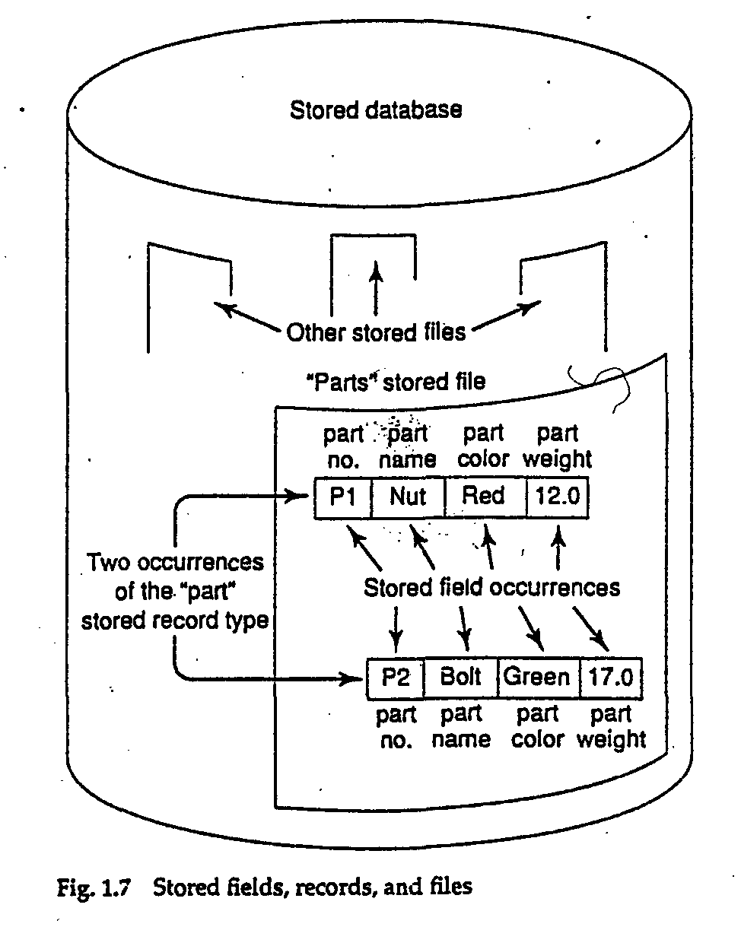
Таблиця груп – GROUPS
■ Збережене поле - це найменша одиниця даних, що зберігаються. Типова БД містить множину екземплярів (occurence, або instance) кожного з декількох описаних в ній типів збережених полів.
■ Збережений запис - це набір взаємопов'язаних збережених полів. І знову ми розрізняємо для них тип і екземпляр. В даному випадку екземпляр зберігається записи складається з групи пов'язаних примірників збережених полів.
■ Збережений файл - це набір усіх існуючих зараз примірників збережених записів одного і того ж типу.

Slide 7
Переваги БД:
Компактність. Немає необхідності в створенні та веденні, можливо, досить об'ємних паперових картотек.
Швидкодія. Комп'ютер може вибирати і оновлювати дані набагато швидше людини. Зокрема, з його допомогою можна швидко отримувати відповіді на довільні питання, що виникають в процесі роботи, не витрачаючи часу на візуальний огляд або пошук вручну.
Низькі трудовитрати. Відпадає необхідність в монотонній роботі над картотекою вручну. Механічну роботу машини завжди виконують краще.
Актуальність. У разі необхідності під рукою в будь-який момент є точна, свіжа інформація.
Захист. Дані можуть бути краще захищені від випадкової втрати і несанкціонованого доступу.

Slide 8
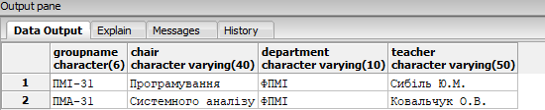
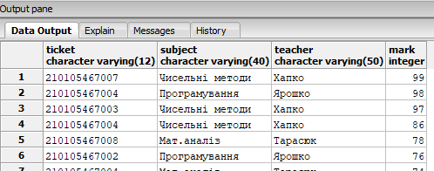
Таблиця груп – GROUPS
Основні властивості БД:
Допущення для даних такої мінімальної надлишковості, яка сприяє їхньому оптимальному використанню в кількох програмних застосуваннях;
Вимога мінімізації : в базі має зберігатися мінімальна кількість копій одних і тих самих даних. Це необхідно у зв'язку з орієнтацією БД на кілька застосувань. Надлишкові копії використовуються для підтримки зв'язків між даними.
Таблиця груп – GROUPS
Таблиця результатів екзаменаційної сесії – RESULTS

Slide 9
Незалежність даних від програм;
означає можливість зміни структури даних без зміни програм, що її використовують. Під це поняття підпадає й рівень самоінтерпретованості даних. БД, окрім самих даних, зберігає також їхні описи, а бази знань (найвищий рівень самоінтерпретованості) містять дані, описи даних та процедури "їхньої обробки.
Забезпечення незалежності від даних - найважливіша мета створення систем баз даних. Незалежність від даних можна визначити як несприйнятливість додатків до змін у фізичному поданні даних і в методах доступу до них, а це означає, що розроблені застосування не залежать від будь-яких конкретних способів фізичного представлення інформації або обраних методів доступу до них.
Наявність засобів для підтримки цілісності бази даних та захисту від неавторизованого доступу.
Під цілісністю бази даних розуміють несуперечливість (відповідність певним умовам) даних, що в ній зберігаються. Наприклад, для кадрових даних рік народження співробітника не може бути більшим за рік призначення на посаду або поточний рік. Для уникнення суперечливих ситуацій при модифікації бази даних співвідношення між даними контролюються спеціальними засобами підтримки цілісності БД.
Умови, що накладаються на дані та яких дотримуються за будь-яких оновлень, розробляються спеціальною службою — адміністраторами баз даних (АБД). Засоби захисту - система паролів та ідентифікацій користувачів, а також розподіл даних і користувачів на групи з різними правами.

Slide 10
Структуровані БД
використовують структури даних, тобто структурований опис типу фактів за допомогою схеми даних, більш відомої як модель даних. Модель даних описує об'єкти та взаємовідношення між ними. Існує декілька моделей : ієрархічна, мережна та реляційна.
Неструктуровані БД
це повнотекстові бази даних, які містять неструктуровані тексти статей чи книг у формі, що дозволяє здійснювати швидкий пошук

Slide 11
Абстрагування даних (data abstraction) це процес відокремлення структури даних яка зберігається в базі даних від додатків.
Транзакція є набором дій, виконуваних окремим користувачем або прикладною програмою яка діє з метою доступу або зміни вмісту бази даних.
Консолідована інформація – це одержані з декількох джерел та системно інтеґровані різнотипні інформаційні ресурси, які в сукупності наділені ознаками повноти, цілісності, несуперечності та складають адекватну інформаційну модель проблемної області з метою її аналізу опрацювання та ефективного використання в процесах підтримки прийняття рішень.
Термін СКБД часто використовується по відношенню до конкретних програмних продуктів конкретних виробників, наприклад, таких як DB2 Universal Database компанії IBM. Іноді в тих випадках, коли конкретна копія подібного продукту встановлюється для роботи на певному комп'ютері, використовується термін екземпляр.

Slide 12
Система керування базами даних
СКБД – програмне забезпечення за допомогою якого користувачі можуть визначати, створювати та підтримувати базу даних, а також здійснювати до неї контрольований доступ.
Додаток – форми та звіти з якими працюють користувачи
Механізм СКБД
База даних представляє собою реалізацію схеми БД та моделі даних на фізичному рівні
СКБД
Схема БД містить опис моделі даних, що використовується БД
Модель даних – концептуальний опис БД
Предметна область – це визначена частина реального світу
Рис. 1. Термінологія БД

Slide 13
Основні функції СКБД
безпосереднє керування даними у зовнішній пам‘яті;
керування буферами оперативної пам‘яті;
керування транзакціями;
ведення журналу або протоколу виконаних операцій в базі даних;
підтримка мов баз даних (SQL, MDX, SPARQL, FoxPro, PL/Perl і т.д.).
суть безпосереднього керування даними у зовнішній пам‘яті
у наявності постійних запам‘ятовуючих пристроїв (носії інформації), наприклад магнітні диски (жорсткі диски).
для зберігання безпосередніх даних самої бази даних;
для службових цілей. Наприклад, для забезпечення швидкого доступу до даних з допомогою індексів.
СКБД даних використовує власний механізм роботи з пристроями зовнішньої пам‘яті (зовнішніми запам‘ятовуючими пристроями). Cучасні СКБД для цього:
мають власну систему найменування об‘єктів;
можуть використовувати можливості існуючих файлових систем (запам‘ятовуючих пристроїв);
можуть використовувати низькорівневі операції при роботі з зовнішніми запам‘ятовуючими пристроями.

Slide 14
керування буферами оперативної пам‘яті
Швидкість обробки інформації суттєво залежить від розміру БД. Для швидшої взаємодію користувача з БД, використовується так звана буферизація даних в оперативній пам‘яті (ОП): створюється буфер (кеш) з даними, які на даний момент використовуються, обмін інформацією здійснюється через буфер. Швидкість читання з ОП більша ніж із зовнішніх запам‘ятовуючих носіїв, таким чином пришвидшується робота з БД.
керування транзакціями Якщо транзакція
успішна, то СКБД фіксує всі зміни даних з допомогою інструкції COMMIT. Зміни заносяться у зовнішню пам‘ять.
невикона: відбувається відкат транзакції ROLLBACK, БД повертається у стан, що був до початку виконання транзакції.
ведення журналу або протоколу виконаних операцій в базі даних
для відновлення БД використовують:
журнал операцій;
архівну копію БД – це повна копія БД, яка була зроблена на деякий момент ведення журналу, попередні операції в журналі фіксуються і новий облік в журналі починається з цієї позиції.

Slide 15
мови баз даних мови спеціального призначення
(Schema Definition Language, SDL) для визначення логічної структури БД;
(Data Manipulation Language, DML) для маніпулювання даними (додавання, видалення та зміна даних) та вибірки даних з БД.
3. Мова запитів (Query language) — це мова для користувачів, яка забезпечує отримання та оброблення даних у базі даних (за стандартом ISO/IEC 2382:2015[5])
для сучасних реляційних БД стандартною є мова структурних запитів SQL (Stuctured Query Language), яка поєднує всі три функції (визначення даних, модифікація даних та формування вибірок). SQL стандартизована ANSI та ISO: починаючи з 1986 року, регулярно виходять поновлені стандарти. Слід зауважити, що кожна сучасна СКБД (MySQL, PostgreSQL, Microsoft SQL Server та інші) підтримує свою власну видозміну SQL, так що SQL-запит для однієї СКБД може не працювати в середовищі іншої. Але головні принципи формування SQL-запитів та їх структура однакові та відповідають стандартам ANSI/ISO. При необхідності виконання якоїсь операції над даними клієнт формує лінгвістичну конструкцію мовою SQL, яку називають SQL-запитом, і надсилає її до СКБД. СКБД опрацьовує запит, і результат його виконання (наприклад, вибірку даних) повертає клієнту.

Slide 16
Переваги використання СКБД Контроль за надмірністю даних. Несуперечність даних. Більше корисної інформації при тому ж обсязі даних, що зберігаються (оптимізація збереження даних). Сумісне використання даних. Підтримка цілісності даних. Підвищена безпека. Застосування стандартів. Підвищення ефективності із зростанням масштабів системи. Підвищення доступності даних і їх готовності до роботи. Спрощення супроводу системи за рахунок незалежності від даних. Поліпшене керування паралельністю. Розвинені служби резервного копіювання і відновлення.
Недоліки використання СКБД Складність. Розмір. Вартість СКБД. Додаткові витрати на апаратне забезпечення. Витрати на перетворення, обслуговування. Продуктивність. Серйозніші наслідки при виході системи з ладу.

Slide 17
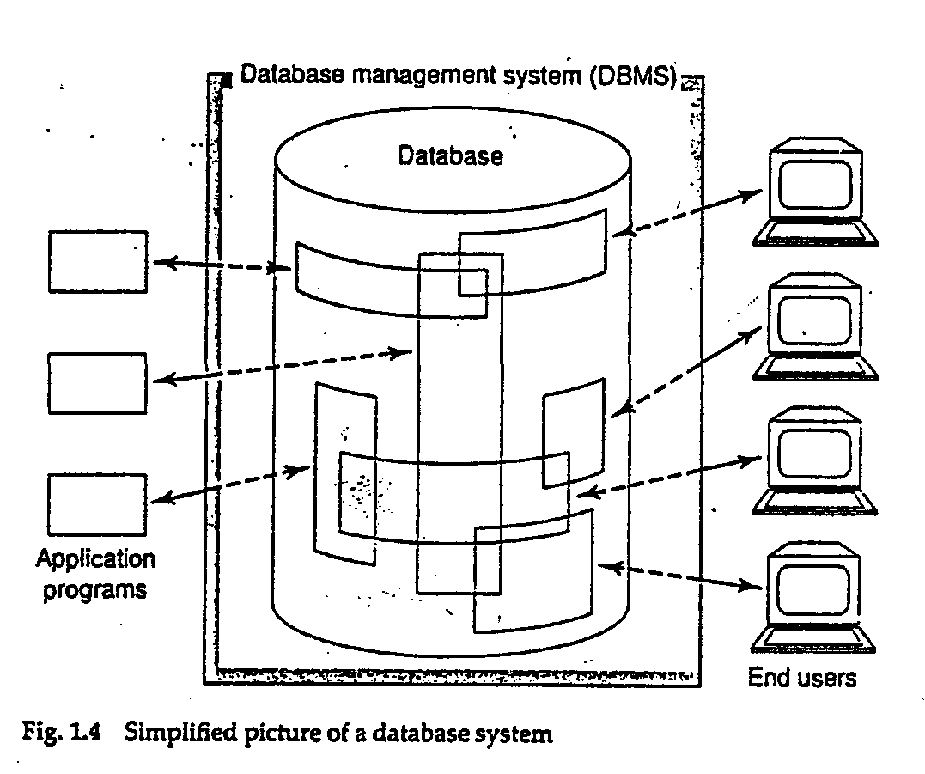
Система баз даних
- це комп'ютеризована система зберігання записів. Вона містить самі дані (збережені в базі даних), апаратне забезпечення, програмне забезпечення (зокрема, систему керу-вання базами даних, або СКБД), а також користу-вачів (що найважливіше): прикладних програмістів, кінцевих користувачів і адміністраторів бази даних. АБД відповідають за адміністрування бази даних і всієї системи баз даних відповідно до вимог, що встановлюються адміністратором даних.

Slide 18

Банк даних - це система спеціальним чином організованих даних (баз даних), програмних, технічних, мовних, організаційно-методичних засобів, призначених для забезпечення централізованого накопичення і колективного багатоцільового використання даних. система баз даних (англ. Database system). На практиці сьогодні використовують дві окремі бази даних - з операційними даними і з даними для підтримки прийняття рішень; о станню зазвичай називають сховищем даних (data warehouse). Системи з базами даних застосовуються як на малих комп'ютерах, так і на найбільших мейнфреймах. Безсумнівно засоби, що надаються кожною конкретною системою, в значній мірі залежать від потужності і можливостей базової машини. Зокрема, на великих обчислювальних машинах застосовуються в основному розраховані на багато користувачів системи (multi-user system) - це така система, в якій до бази даних можуть отримати доступ відразу кілька користувачів, а на малих комп'ютерах, як правило, - однокористувацька система (single-user system) - це система, в якій до бази даних може отримати доступ одночасно тільки один користувач. З точки зору користувачів між цими системами фактично не існує великої різниці, оскільки основна мета багатокористувацьких систем полягає в тому, щоб дозволити кожному окремому користувачеві працювати з нею так, як якби він працював з однокористувацькою системою. Відмінності між цими двома видами систем проявляються в їх внутрішній структурі, тому практично не відчутні кінцевому користувачеві.

Slide 19
За технологією обробки даних БД
централізовані
БД зберігається у пам'яті однієї обчислювальної системи. Якщо ця обчислювальна система є компонентом мережі ЕОМ, можливий розподілений доступ до такої бази. Такий спосіб використання баз даних часто застосовують у локальних мережах ПК.
розподілені
БД складається з декількох, можливо пересічних або навіть дублюючих одна одну частин, які зберігаються в різних ЕОМ обчислювальної мережі. Робота з такою базою здійснюється за допомогою системи управління розподіленою базою даних (СУРБД).
За способом доступу до даних БД
з локальним доступом
з віддаленим (мережевим) доступом.
Системи централізованих БД з мережевим доступом припускають різні архітектури подібних систем: ◊ файл-сервер; ◊ клієнт-сервер.

Slide 20
Архітектура «файл-сервер» передбачає виділення однієї з машин мережі як головної (сервер) для зберігання спільної централізованої БД. Усі інші - робочі станції, за допомогою яких підтримується доступ користувацької системи до БД. Файли БД відповідно до призначених для користувача запитів передаються на робочі станції, де в основному і проводиться обробка даних. При великій інтенсивності доступу до одних і тих же даних продуктивність інформаційної системи різко падає. Користувачі також можуть створювати на робочих станціях локальні БД, які використовуються ними монопольно.
Архітектура «клієнт-сервер» використовують у сучасних мережевих інформаційних системах для роботи із загальною БД. При цьому в мережі розміщують сервер БД­ _ комп'ютер (або комп'ютери), який містить БД, СКБД та пов'язане з ними програмне забезпечення, і налаштований для надання користувачам інформаційної системи доступу до бази даних. Клієнти, які працюють із даними (вони можуть бути розташовані на різних комп'ютерах мережі), надсилають відповідні запити серверу. Сервер їх отримує, опрацьовує, та надсилає відповідь клієнту. Сучасні СКБД (MySQL, PostgreSQL, Microsoft SQL Server та інші) працюють відповідно до цієї архітектури. Сервер баз даних, як правило, є достатньо потужною багатопроцесорною системою, яка використовує масиви дисків RAID для підвищення надійності зберігання даних. Використання дискових масивів RAID дозволяє відновити дані, навіть якщо один з дисків вийшов з ладу.

Slide 21
Основна мета системи керування базами даних полягає в тому, щоб запропонувати користувачу абстрактне представлення даних, приховавши конкретні особливості зберігання і керування ними.
Користувач 1
Користувач 2
Користувач 3
Зовнішній рівень
Представлення 1
Представлення 2
Представлення 3
Концептуальний рівень
Концептуальна схема
Внутрішня схема
Внутрішній рівень
База даних
Фізичний рівень
Рис. 2. Трирівнева архітектура СКБД

Slide 22
Модель даних - це абстрактне, самодостатнє, логічне визначення об'єктів, операторів і інших елементів, що в сукупності складають абстрактну машину доступу до даних, з якою взаємодіє користувач. Згадані об'єкти дозволяють моделювати структуру даних, а оператори – поведінку даних.
Модель даних – інтегрований набір понять для опису даних, зв'язків між ними і обмежень, що накладаються на дані в деякій предметній області.
Модель даних – містить такі складові:
Структурна частина, тобто набір правил, за якими можна побудувати базу даних.
Керуюча частина, що визначає типи допустимих операцій з даними (сюди відносяться операції маніпулювання даними, а також операції зміни структури бази даних).
Набір обмежень підтримки цілісності даних (необов'язково), що гарантують коректність використаних даних.
Реалізація (implementation) заданої моделі даних - це фізичне втілення на реальній машині компонентів абстрактної машини, які в сукупності складають цю модель.

Slide 23
Для відображення трирівневої архітектури можна ідентифікувати наступні три зв'язані моделі даних:
зовнішню модель даних, що відображає представлення кожного типу користувачів (користувацьким логічним рівнем);
концептуальну модель даних, що відображає логічне (або узагальнене) уявлення про дані, незалежне від типу вибраної СКБД (загальним логічним рівнем);
внутрішню модель даних, що відображає концептуальну схему у термінах цільової СКБД (фізичним рівнем).
може існувати кілька зовнішніх уявлень, кожне з яких складається з більш-менш абстрактного уявлення певної частини бази даних, і тільки одне концептуальне уявлення, що складається з абстрактного уявлення бази даних в цілому. Крім того, і зовнішній, і концептуальний рівні представляють собою рівні моделювання, а внутрішній служить в якості рівня реалізації; іншими словами, перші два рівня визначені в термінах таких користувальницьких інформаційних конструкцій, як записи і поля, а останній - в термінах машинно-орієнтованих конструкцій на зразок бітів і байтів

Slide 24
Користувацькі мови та мови даних.
прикладного програміста це, наприклад, PL / I, C ++ або Java, або спеціальна мова даної системи ( мови четвертого покоління);
кінцевого користувача це або спеціальна мова запитів, або мову спеціального призначення, яка може бути заснована на використанні форм і меню, розроблена спеціально з урахуванням вимог користувача і може інтерактивно підтримуватися деякими оперативним додатком. включають
підмова даних, тобто підмножину операторів всієї мови, пов'язану тільки з об'єктами баз даних і операціями з ними.
вбудовану в базову мову, яка додатково надає різні не зв'язані з БД засоби, такі як локальні (тимчасові) змінні, обчислювальні операції, логічні операції і т.д. Система може підтримувати будь-яку кількість базових мов і будь-яку кількість підмов даних. Одна мова, яка підтримується практично всіма сьогоднішніми системами: SQL.
- це комбінація принаймні двох мов - мови визначення даних (Data Definition Language) і мови маніпулювання даними (Data Manipulation Language).

Slide 25
Модель даних
Інфологічні моделі
Даталогічні моделі
Фізичні моделі
Моделі сутність-зв‘язок
Документальні моделі
Базовані на файлових структурах
Моделі на основі записів (фактографічні)
Базовані на сторінково-сегментній організації
Теоретико-множинні
Теоретико-графові
Об‘єктно-орієнтовані
Рис.2.1. Моделі даних БД

Slide 26
Фізичні моделі даних описують те, як дані зберігаються в комп'ютері, відображаючи інформацію про структуру записів, їх впорядкованість та існуючі шляхи доступу.
Файлові моделі. Окремі об‘єкти БД зберігаються в окремих файлах. Файл — це лінійна послідовність записів, то завжди у файлі можна визначити поточний запис, передуючий їй і наступний за нею.
Сторінково-сегментна організація. Таблиця моделюється сукупністю екстентів. Екстент — це безперервна область дискової пам'яті. Для моделювання кожної таблиці використовується 2 типи екстентів: перший і наступні. Екстенти складаються з чотирьох типів сторінок: сторінки даних, сторінки індексів, бітові сторінки і сторінки Blob-об'єктів.

Slide 27
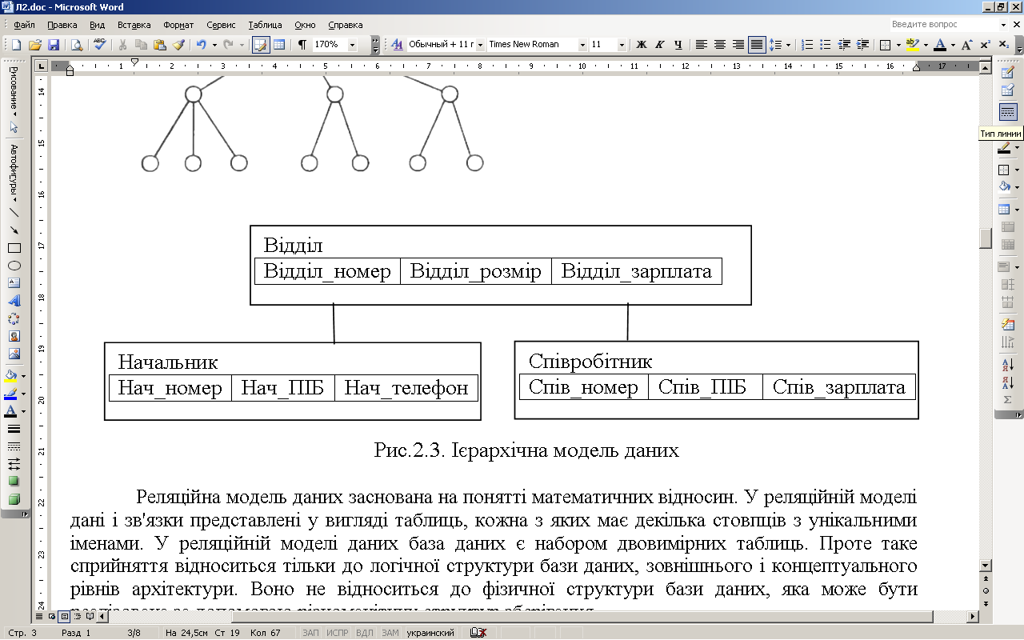
опис, створений за інфологічною моделлю даних, називають
даталогічною моделлю даних
На основі записів:
  реляційна модель даних (relational data model). Дані у вигляді таблиць
  мережева модель даних (network data model) кожен об'єкт може мати більше одного предка
  ієрархічна модель даних (hierarchical data model). Між об'єктами існують зв'язки типу «предок-нащадок», можлива ситуація, коли об'єкт не має нащадків або має їх декілька, тоді як у об'єкта-нащадка обов'язково тільки один предок.
2. Об’єктно-орієнтована модель даних. Дані оформляють у вигляді моделей об'єктів
1.3

Slide 28
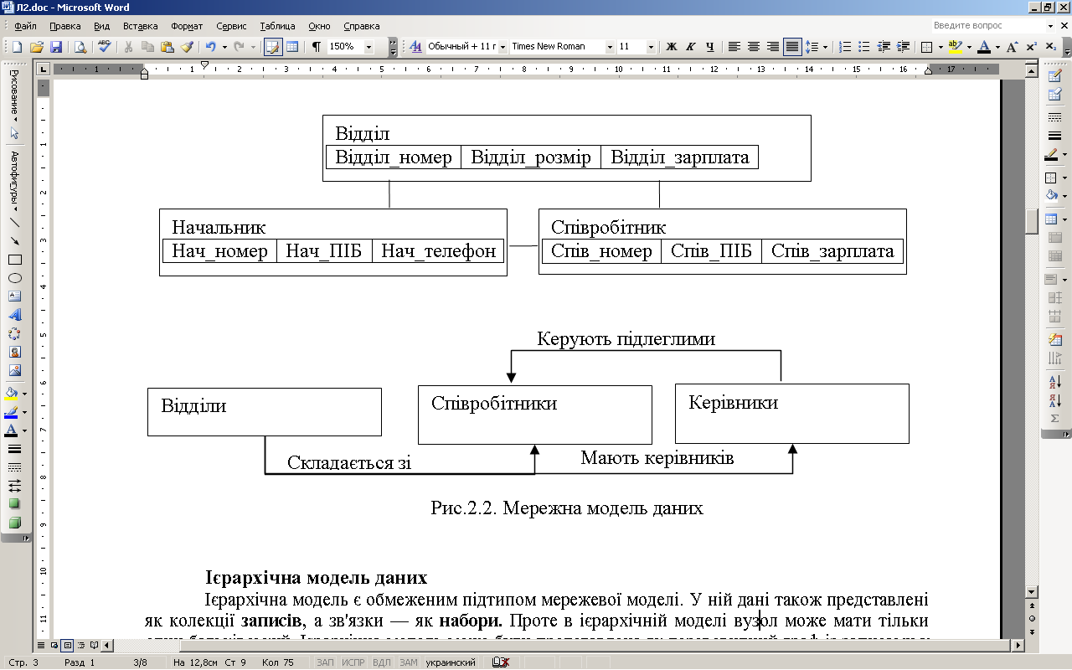

Slide 29
БІБЛІОТЕКА
Властивість Тип Значення
район string Богунія
АБОНЕМЕНТ class
КАТАЛОГ class
ВИДАЧА class
білет abs
номер abs
АБОНЕМЕНТ
Властивість Тип Значення
білет string 01234
ім’я string Петров В.С
адреса string Пірогова, 24
телефон string 23456
КАТАЛОГ
Властивість Тип Значення
isbn string 01293847
удк string 34535
назва string Бази даних
автор string Хомоненко В.С.
КНИГА class
ВИДАЧА
Властивість Тип Значення
білет string 01234
номер string 0236
дата string 12.05.04

Slide 30
неформальний опис створюваної БД, засобами природної мови, математичних формул, таблиць, графіків і інших засобів, зрозумілих усім людям, що працюють над проектуванням бази даних, називають інфологічною моделлю даних
Модель типу "сутність-зв'язок", або ER-модель (Entity-Relationship model)
ERD - призначені для розробки моделей даних і забезпечують стандартний спосіб визначення даних і відносин між ними.
СУТНІСТЬ є множиною екземплярів реальних або абстрактних об'єктів (людей, подій, станів, ідей, предметів і т.п.), що володіють спільними атрибутами або характеристиками. Будь-який об'єкт системи може бути представлений тільки однією сутністю, яка повинна бути унікально ідентифікована. При цьому ім'я сутності повинне відображати тип або клас об'єкту, а не його конкретний екземпляр (наприклад, АЕРОПОРТ, а не ЖУЛЯНИ).
ВІДНОШЕННЯ в загальному вигляді є зв'язком між двома і більш сутностями. Назва відношення є граматичним оборотом дієслова (МАЄ, ВИЗНАЧАЄ, МОЖЕ ВОЛОДІТИ і т.п.).

Slide 31
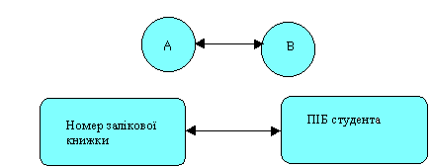
Для ідентифікації вимог, відповідно до яких сутність залучається до відношень, використовуються ЗВ'ЯЗКИ. Кожен зв'язок сполучає сутність і відношення і може бути направленим тільки від відношення до сутності.
ЗНАЧЕННЯ зв'язку характеризує його тип і, як правило, вибирається з наступної множини:
{"0 або 1", "0 або більше", "1", "1 або більше", "p:q" ( діапазон )}.
Існують наступні типи відносин:
1*1 (один-до-одного). Відносини даного типу використовуються, як правило, на верхніх рівнях ієрархії моделі даних, а на нижніх рівнях зустрічаються порівняно рідко.

Slide 32
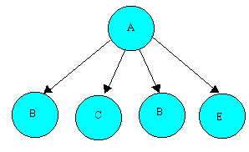
2) Відносини 1*n (один-до-багатьох) є найчастіше використовуваними.
3) n*m (багато-до-багатьох) звичайно на ранніх етапах проектування з метою прояснення ситуації. Надалі кожне з таких відносин повинне бути перетворене в комбінацію відносин типів 1 і 2 (можливо, з додаванням допоміжної суті і з введенням нових відносин).
Атрибут - поіменована характеристика сутності, унікальний для конкретного типу сутності, але може бути однаковим для різноманітного типу сутностей (наприклад, КОЛІР може бути визначений для багатьох сутностей: СОБАКА, АВТОМОБІЛЬ, ДИМ і т.д.), для визначення того, яка інформація повинна бути зібрана про сутність: у сутності АВТОМОБІЛЬ є ТИП, МАРКА, НОМЕРНИЙ ЗНАК, КОЛІР і т.д. Тут також існує різниця між типом і екземпляром. Тип атрибута КОЛІР має багато екземплярів або значень: Червоний, Синій, Банановий, Біла ніч і т.д., проте кожному екземпляру сутності присвоюється тільки одне значення атрибута.

Slide 33
Постачальник
Клієнт
Замовлення
1
1
1..m
розміщує
надає
0..m
1
0..m
Товар
визначає
приймає
1
1..m
1
містить
0..m
Замовлений товар
Співробітник
Рис. ER-діаграма в нотації Чена.

Slide 34
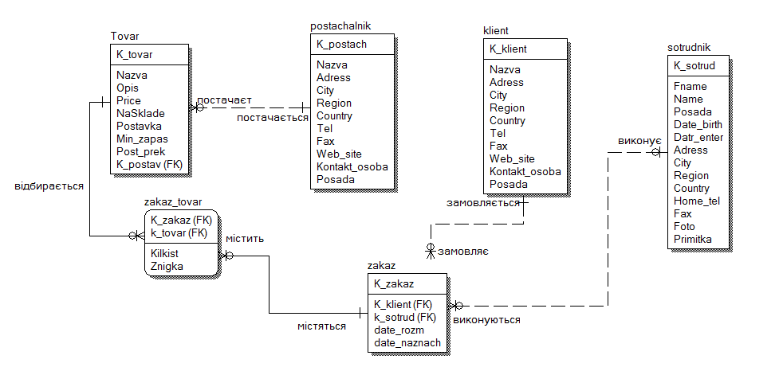
Рис. Приклад ER-діаграми в нотації ІE (Баркера)

Slide 35
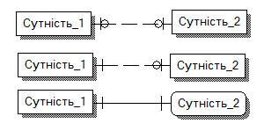
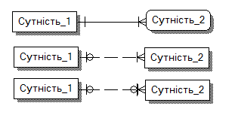
Варіант 1,2 – використовується рідко
Варіант 3 – використовується рідко і майже завжди помилково
I - достатньо сильна конструкція, що припускає, що екземпляр сутності 1 не може бути створене без одночасного створення щонайменше одного пов'язаного з ним екземпляра сутності 2.
II - це форма зв'язку, що найчастіше зустрічається. Вона припускає, що кожний екземпляр сутності 1 може існувати тільки в контексті одного екземпляра сутності 2. У свою чергу, екземпляри 2 можуть існувати як у зв'язку з екземплярами 1, так і без неї.
III - застосовується рідко. Як А, так і B можуть існувати без зв'язку між ними.

Slide 36
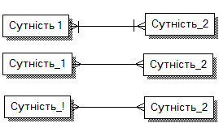
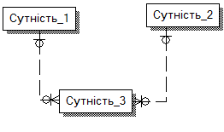
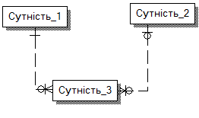
I - така конструкція часто має місце на початку етапу аналізу і означає зв'язок або зрозумілий не до кінця що потребує додаткового аналізу, або відображає просте колективне відношення - двоспрямований список.
II - застосовується рідко. Такі зв'язки завжди підлягають подальшій деталізації.

Slide 37
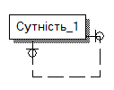
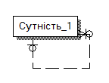
I - рідко, але має місце. Відображає зв'язки альтернативного типу
II - достатньо часто застосовується для опису ієрархій з будь-яким числом рівнів
III - має місце на ранніх етапах. Часто відображає структуру «переліку матеріалів» (взаємна вкладеність компонентів).

Slide 38
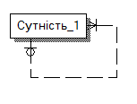



НЕПРИПУСТИМІ ЗВ’ЯЗКИ
взаємна вкладеність компонентів
взаємна вкладеність компонентів

Slide 39
При побудові діаграм сутність-зв‘язок можливі дві типові помилки:
1. Пастки розгалуження
Пастка розгалуження. Має місце у тому випадку, коли модель відображає зв'язок між типами сутностей, але шлях між окремими екземплярами сутностей цього типу визначений неоднозначно.
2. Пастки розриву
Пастка розриву. З'являється у тому випадку, коли в моделі передбачається наявність зв'язку між типами сутностей, але не існує шляху між окремими сутностями цих типів. Пастка розриву може виникнути за наявності зв'язку з частковою участю, створюючи частину шляху між зв'язаними сутностями.

Slide 40
Співробітник
Співробітник
m
1
1
m
має
працює
має
працює
1
m
m
1
Філія
Клієнт
Філія
Клієнт
1
m
Обслуго-вуєтсья
а) пастка розриву (за умови „вільних” клієнтів) | б) коректна діаграма

Slide 41
Відділ
Співробітник
1
1
1
m
має
працює
має
працює
m
m
m
1
Філія
Співробітник
Філія
Відділ
а) пастка розгалуження б) коректна діаграма

Slide 42
Процедура проектування бази даних містить три етапи:
Етап 1 -й. Концептуальне проектування
Етап 2 -й. Логічне проектування
Етап 3-й. Фізичне проектування

Slide 43
CASE-засоби
CASE – засіб | Виробник | URL
Designer 20х | Oracle | http://www.oracle.com/
ERwin | Computer Associates | http://www.cai.com/
PowerDesigner | Sybase | http://www.sybase.com/
ER/Studio | Embarcadero | http://www.embarcadero.com/
System Architect | Popkin Software | http://www.popkin.com/
Visible Analyst | Visible Systems | http://www.visible.com
Visio Enterprise | Microsoft | http://www.microsoft.com/

Slide 44
Мета концептуального проектування - створення концептуальної моделі даних на основі уявлень про предметну область кожного окремого типу користувачів. Концептуальна модель представляє собою опис основних сутностей (таблиць) і зв'язків між ними без урахування прийнятої моделі БД та синтаксису цільової СКБД.
Етапи:
Виділення сутностей.
Визначення атрибутів.
Визначення зв'язків.
Визначення суперкласів і підкласів.

Slide 45
Мета логічного проектування - розвинути концептуальне уявлення БД з урахуванням прийнятої моделі БД. Необхідно перевірити концептуальну модель за допомогою методів нормалізації та контролю виконання транзакцій
1. Видалення і перевірка елементів, що не відповідають прийнятій моделі даних.
1.1. Видалення зв'язків N: М.
1.2. Видалення зв'язків з атрибутами.
1.3. Видалення складних зв'язків (зі ступенем участі більше 2).
1.4. Видалення рекурсивних зв'язків (зі ступенем участі 1).
1.5. Видалення багатозначних атрибутів (атрибутів мають кілька значень).
1.6. Видалення надлишкових зв'язків.
1.7. Повторна перевірка зв'язків 1:1.
2. Перевірка моделі за допомогою правил нормалізації.
3. Перевірка виконання транзакцій.
4. Визначення вимог підтримки цілісності даних.

Slide 46
Мета фізичного проектування - перетворення логічної моделі з урахуванням синтаксису, семантики і можливостей обраної цільової СКБД. Дана стадія включає в себе проектування таблиць і зв'язків між ними з урахуванням можливостей цільової СКБД.
1. Аналіз необхідності введення контрольованої надлишковості.
1.1. Використання похідних даних.
1.2. Дублювання атрибутів.
2. Перенесення логічної моделі даних в середовище цільової СКБД.
3. Реалізація бізнес-правил та аналіз транзакцій.
4. Розробка механізмів захисту.
5. Організація моніторингу та налаштування функціонування системи.

